Slide 1
ULEIURI VOLATILE - AETHEROLEA

Slide 2
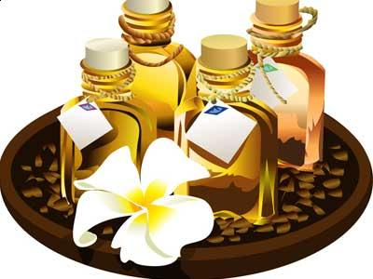
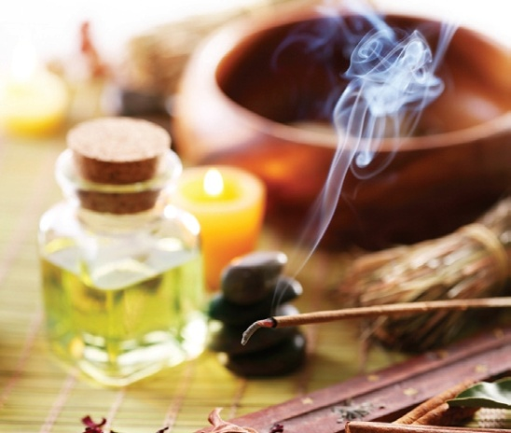
ULEIURI VOLATILE
amestecuri
de compuşi organici
secretaţi de celule specializate
miros plăcut
gust arzător
se volatilizează la temperatura camerei

Slide 3
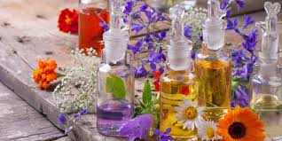
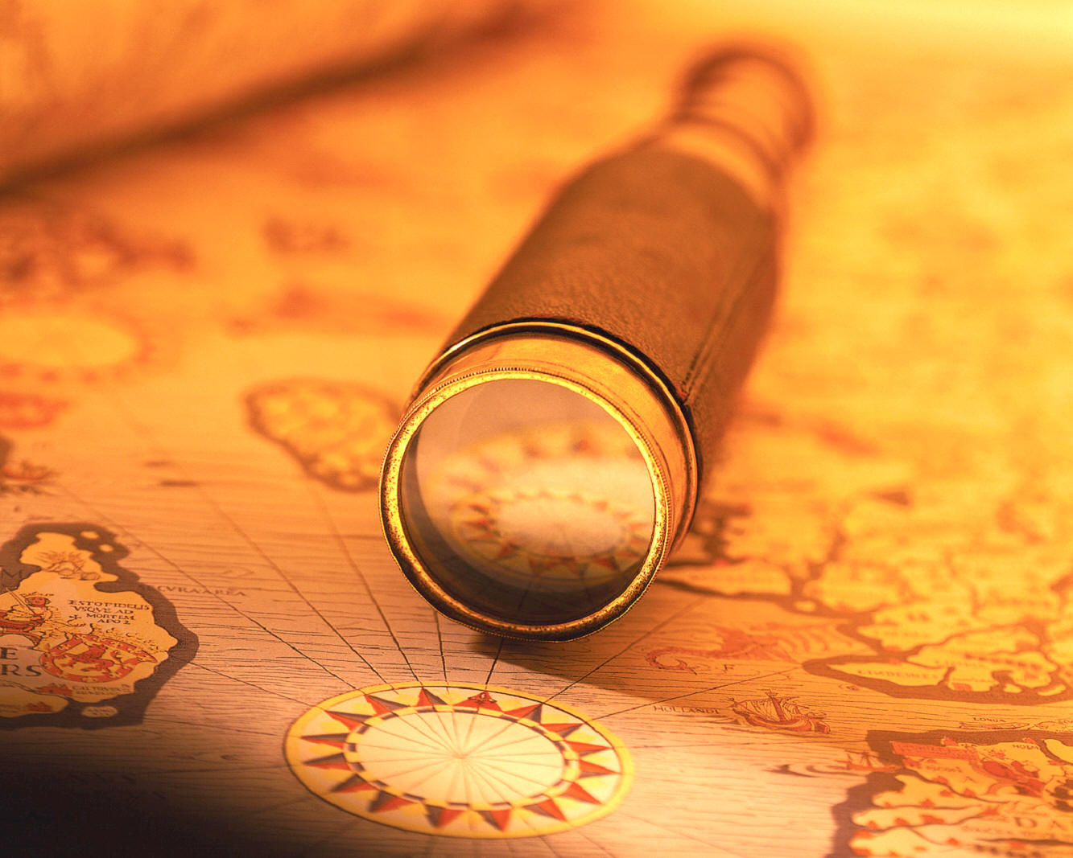
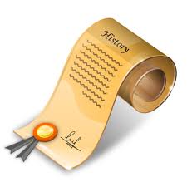
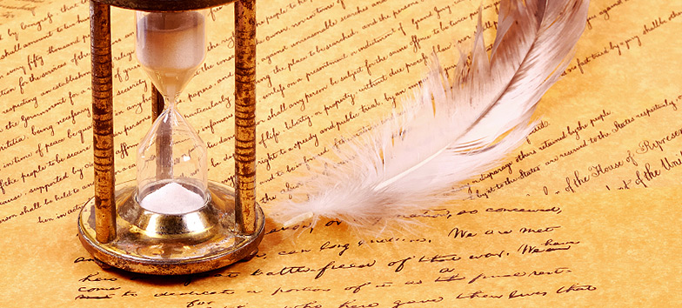

Slide 4
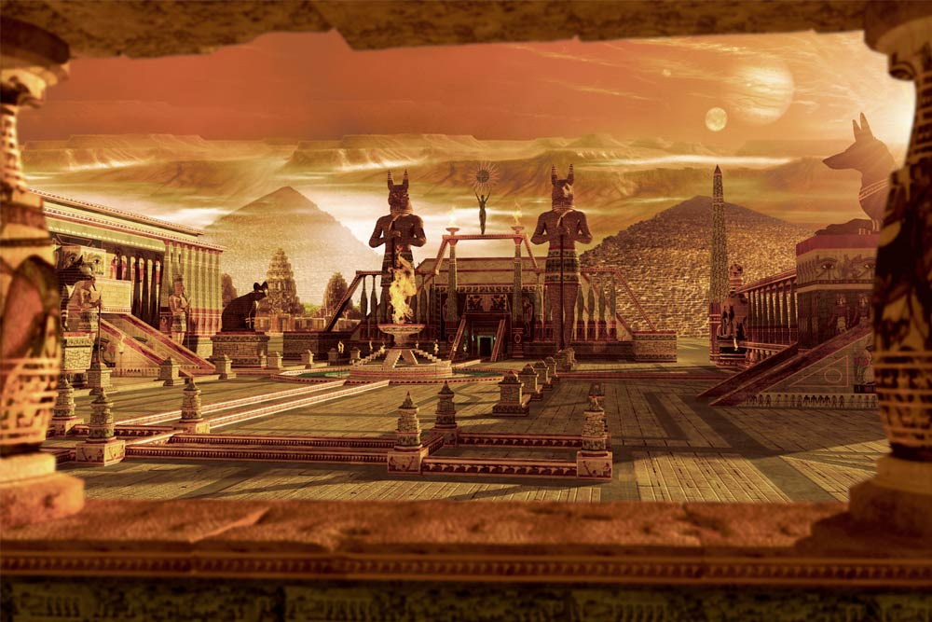
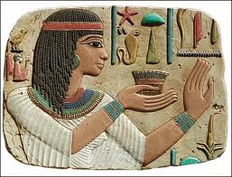
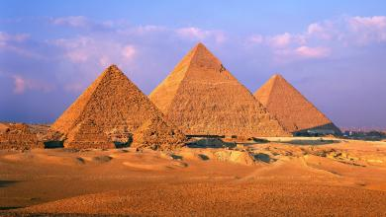
EGIPTUL ANTIC
cea mai bogată tradiţie în utilizarea odorantelor naturale;
fumigaţii;
extracţia principiilor active (tehnica maceraţiei în grăsimi vegetale sau animale) - uleiul de ben (seminţele de Moringa oleifera);
coloranţi naturali: şofran, pastel (Isatis tinctoria), indigo (Indigofera tinctoria), henna (Lawsonia inermis);
KOSMETICON

Slide 5
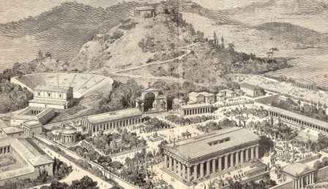
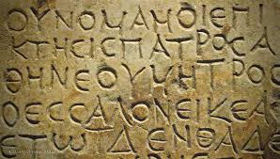
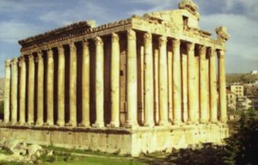
GRECIA ANTICĂ

Slide 6
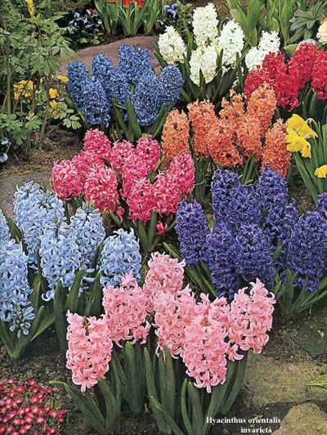
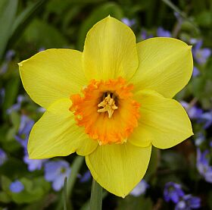
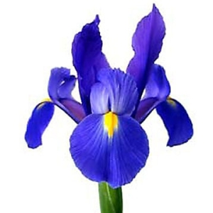
Odorantele au origine divină (metamorfoză dictată de divinitate – legenda lui Narcis (Echo, Nemesis), Hyacinth (Apollo, Zephyrus, iacintul), Daphne (Cupidon, Apollo), Myrrhei (Aphrodita, smirna, Adonis, Cyniras);
apare o diversitate a tehnicilor de extracţie;
Aristotel: dulci, acide, austere, grase, acerbe, fetide;
Tratat al parfumurilor (Apoloniu din Herofile)
Istoria naturală (Teofrast)

Slide 7
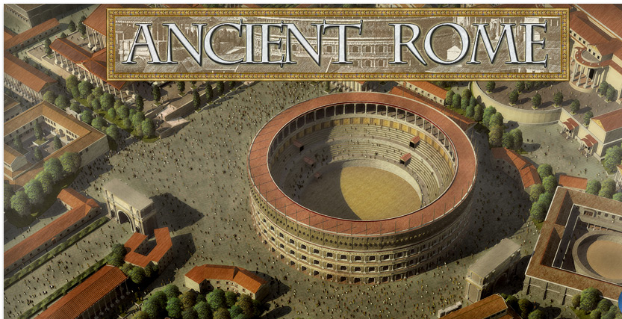
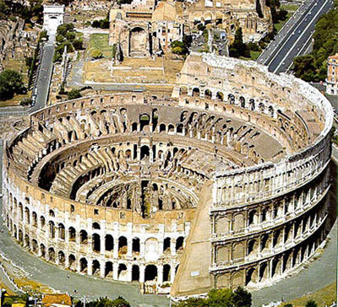
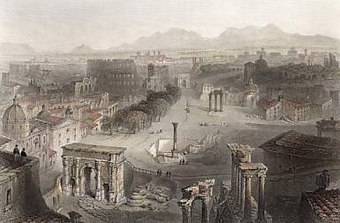
influenţa religiei greceşti;
extind utilizarea materiilor prime odorante şi a extractelor în domeniul farmaceutic (Pliniu în Istoria Naturală – 32 de utilizări ale trandafirului, 21 - crinului, 17 - violetei, 25 – mentei sălbatice, sunt descrise proprietăţile apelor aromate).

Slide 8
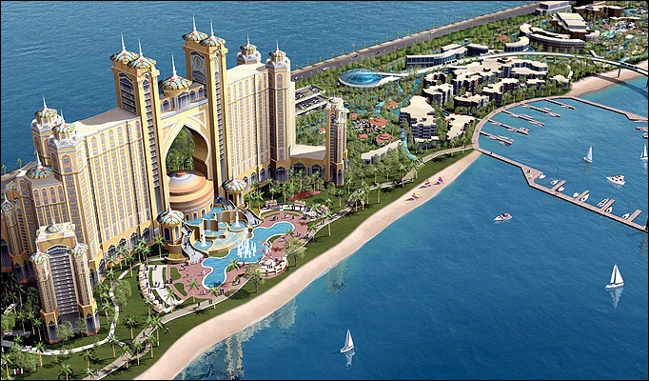
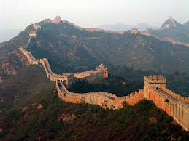
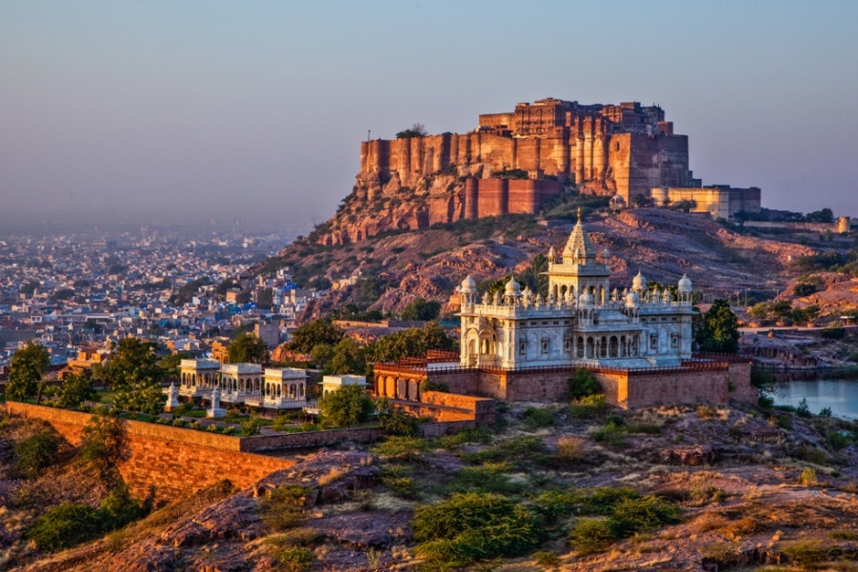
ORIENT

Slide 9
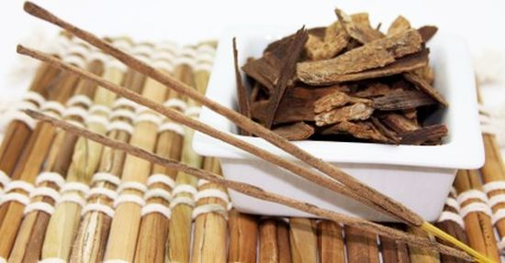
LEMN SANTAL
India – enfleurage la rece (pe seminţe de sesam a florilor de iasomie); iasomia, santalul, paciuli, vetiverul, cuişoarele, moscul, costusul, agarul;
1568 descoperirea întâmplătoare a uleiului de trandafir;
distilarea uleiurilor – practică curentă;
China - Dinastia Song (960-1276), rafinamentul în domeniul parfumurilor; plantele aromatice pătrund treptat în medicina tradiţională (sec. XVI, Pen Tsao descrie peste 2000 de plante medicinale şi 20 de uleiuri eterice);
uleiul de iasomie (tonic general), uleiul de trandafir (tonic digestiv), ulei de ghimbir (malarie, tuse).

Slide 10
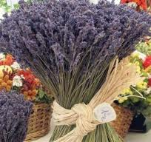
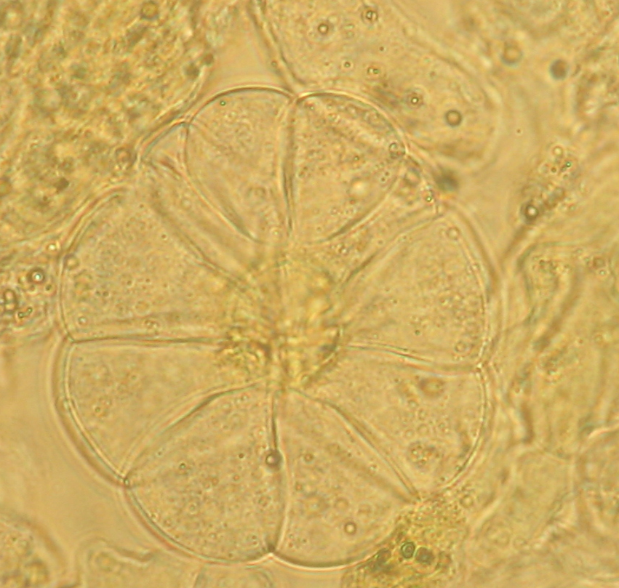
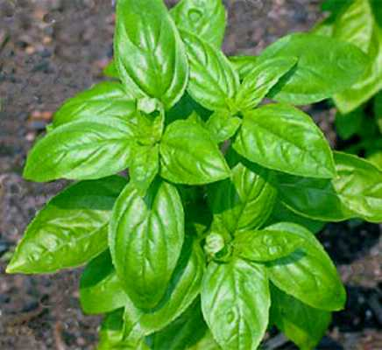
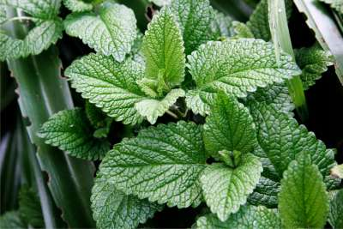
Lavandulae flos
Basilici herba
Menthae folium

Slide 11
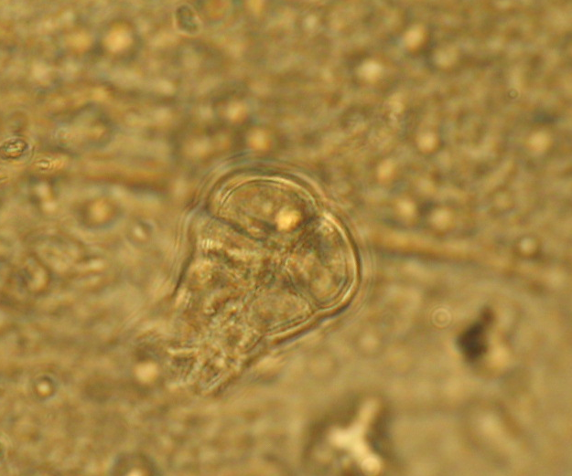
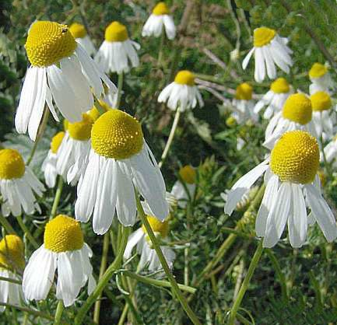
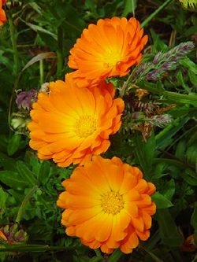
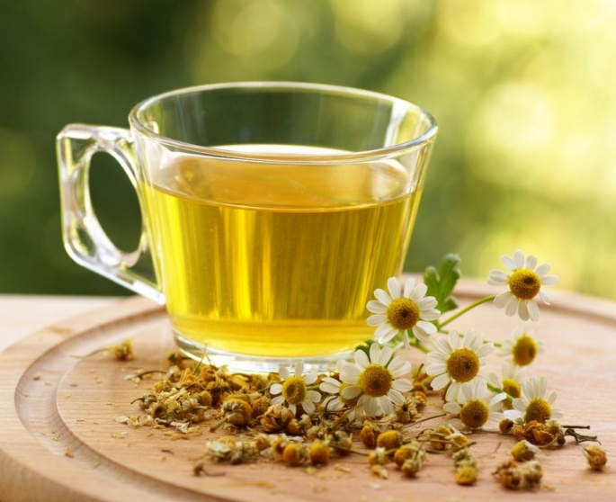
Chamomillae flos
Calendulae flos

Slide 12
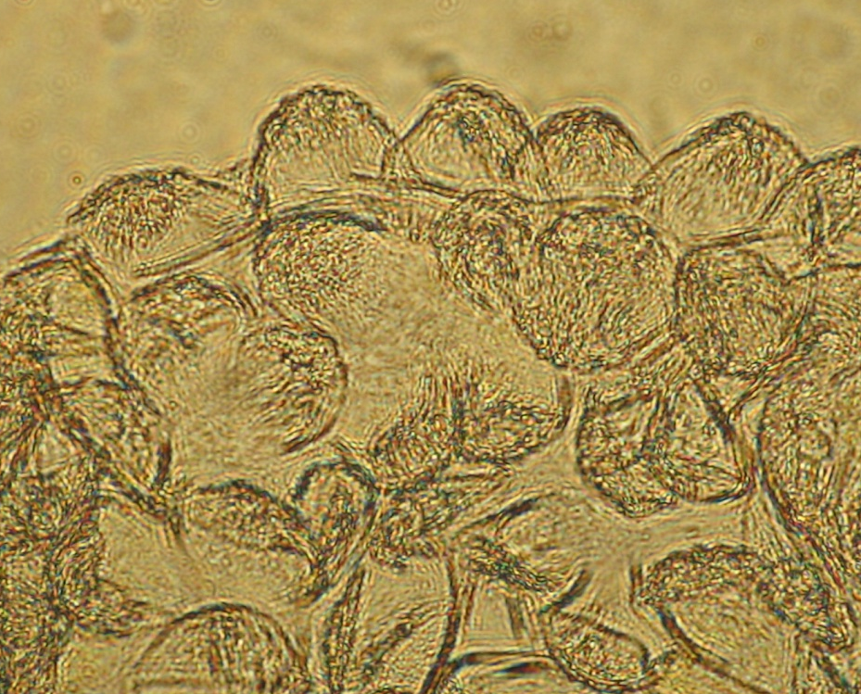
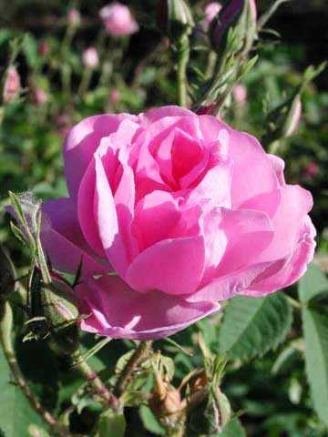
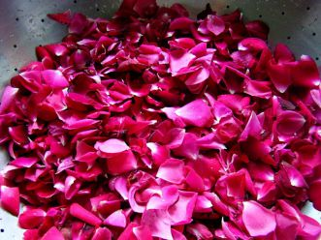
Rosae petalum

Slide 13
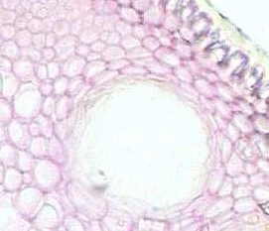
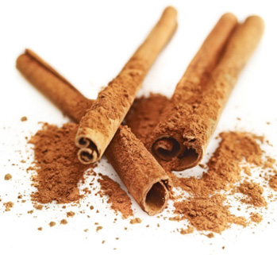
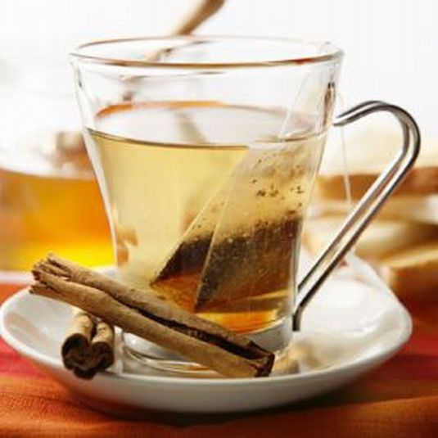
Cinnamomi cortex

Slide 14
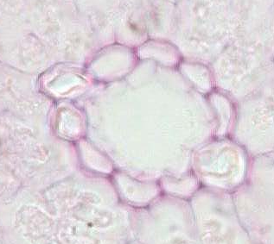
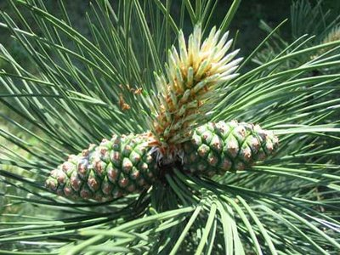
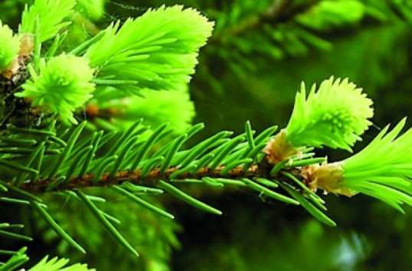
Abietaceae

Slide 15
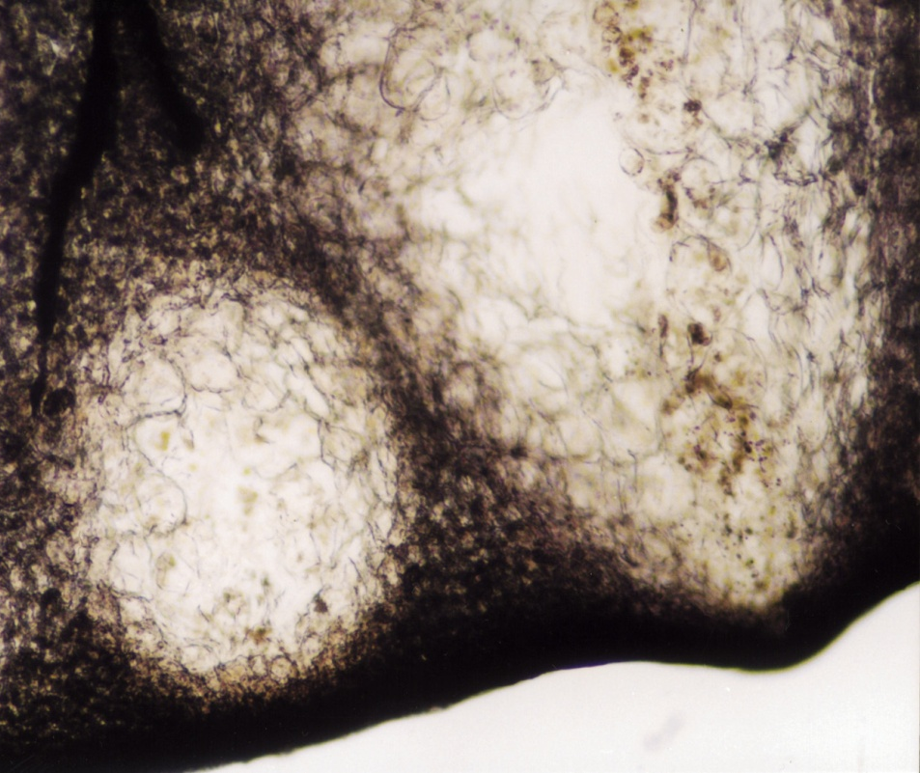
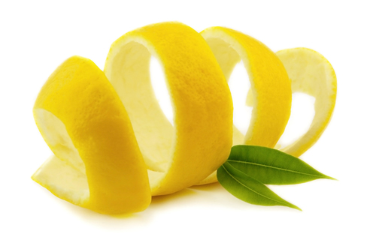
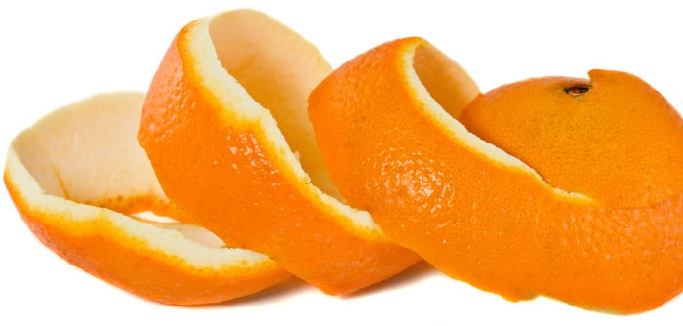
Citri pericarpium
Aurantii pericarpium

Slide 16
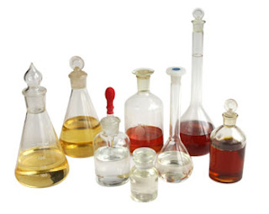
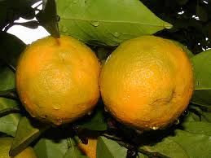
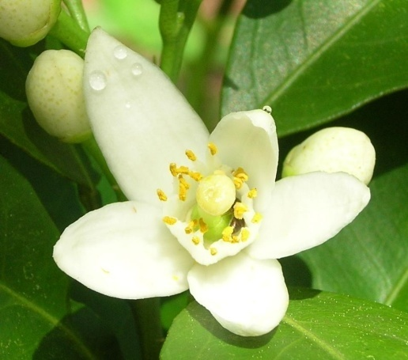
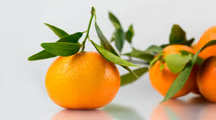
Citrus aurantium ssp. aurantium
Aurantii aetheroleum
esenţa de Curacao
Neroli aetheroleum (esenţa de Neroli)
Uleiul de portocal amar (petit grain)

Slide 17
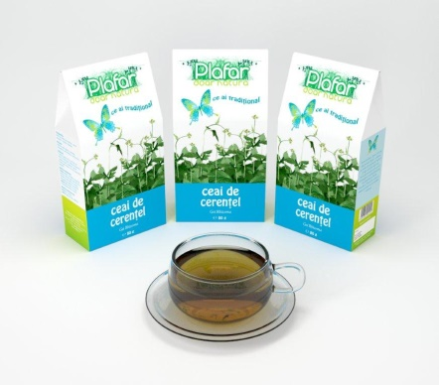
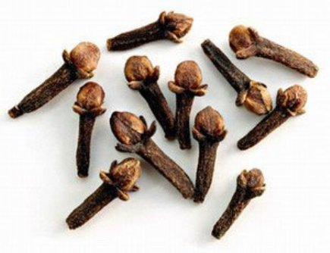
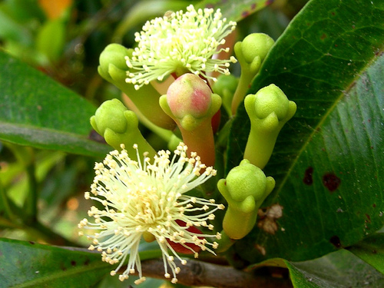
<1%; 15% ulei volatil
Caryophylli flos

Slide 18
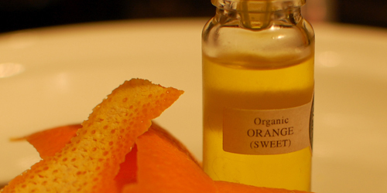


Derivaţi
monoterpenici
Compuşi aromatici
Derivaţi
sesquiterpenici
CULOAREA
Galben intens – Aurantii aetheroleum
Roşietic
(prin conservare)
Cinnamomi aetheroleum
Albastru – Chamomillae aetheroleum

Slide 19



Factorii care influenţează calitatea
uleiului volatil
ULEI DE ORIGAN
Lippia citriodora
Origanum onites
Origanum vulgarae ssp. viridae
Corydothymus capitatus
1. Originea botanică
SPANIA
TURCIA
GRECIA
MEXIC

Slide 20



Thymus vulgaris (cimbru)
2. Chemovarietatea
T. vulgaris geranioliferum
T. vulgaris linaloliferum
T. vulgaris mircenoliferum
T. vulgaris terpenoliferum
T. vulgaris cineoliferum
T. vulgaris thujanoliferum
T. vulgaris carvacroliferum
T. vulgaris thymoliferum

Slide 21






3. Ciclul evolutiv şi condiţiile pedoclimatice
Cantitatea maximă de ulei volatil la
începutul infloririi
MENTOL
MENTOFURAN

Slide 22



Laurus nobilis – frunzele spre sud
Citricele –climă caldă

Slide 23





Relaţii între structura chimică şi acţiunea constituenţilor
Franchomme, Jollois şi Penoel
Energie
Informaţie
Materie

Slide 24
Referențial electric

Slide 25
Referenţialul electric
(adaptare după R. Jollois, P. Franchomme, D. Penoel şi Istudor V.)

Slide 26
Antispastic
Antilitiazic
Antiinfecíos
Mucolitic
Lipolitic
Cicatrizant
Anti
histaminic
Antialergic
Antiinflamator
Antiseptic
Expectorant
Antiparazitar
Antiseptic
Imunostimulatoar
Antiseptic
Antispastic

Slide 27






Mecanism de acțiune
DIRECT
bactericidă
virulicidă
antimicotică

Slide 28



Mecanism de acţiune
INDIRECT

Slide 29

SIMILITUDINE STRUCTURALĂ CU
DERIVAŢI ENDOGENI
ACŢIUNE TERAPEUTICĂ
ANETOL
SCLAREOL
ESTRADIOL
MIRSTICINA
AMFETAMINĂ
AMFETAMINĂ
APIOL
DIETIL-STILBESTROL
RA

Slide 30


SCLAREOL
ESTRADIOL
ACŢIUNE HORMONALĂ
Salviae sclareae folium

Slide 31


ANETOL
DIETIL-STIBESTROL
RA
CI
Anisi fructus
COPII
GRAVIDE
TUMORI MAMARE
TUMORI GENITALE

Slide 32


MIRISTICINA
AMFETAMINA
STIMULARE SNC
apiolul din pătrunjel (Petroselinum sativum apioliferum), safrolul şi β-azarona (Acorus calamus)

Slide 33

Acţiuni şi întrebuinţări
Acţiune
dependent de natura contituenţilor majoritari.
uleiuri cu acţiune tonic stimulentă
uleiuri cu acţiune calmant relaxantă
Administrare
cronobiologic
Uleiurile volatile cu prop. estrogenice se adm. la femeile tinere în faza de preovulație.

Slide 34
Uleiurile volatile se administrează diluate!
administrate timp îndelungat, anumiţi constituenţi chimici activi din uleiurile volatile induc efecte adverse.
Toxicitate
pinen
αşi β
Cetone C10
Mentol
Aldehida cinamică
Eucaliptol
Esteri
Aldehide
C10
Fenoli

